Slide 1
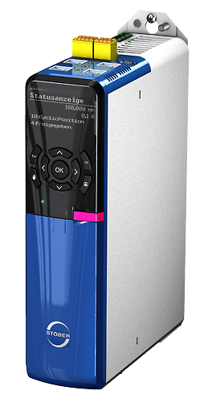
Con l'azionamento SD6 STOBER andate sul sicuro
Regolazione di motori sincroni e asincroni ad alte prestazioni. Flessibilità d'uso e sicurezza a 360 gradi.
Tecnica di sicurezza in collaborazione con

Slide 2
BETTER SAFE THAN SORRY
I vostri movimenti sono sicuri?
I vostri assi verticali e i loro freni sono sicuri?
Le vostre funzioni di sicurezza sono sufficientemente flessibili?
Avete riscontrato un calo delle prestazioni o della disponibilità dovuto alla tecnica di sicurezza?
Avete già pensato a cosa fare in caso di assistenza?

Slide 3
La filosofia di sicurezza di STOBER
Una buona tecnica di sicurezza secondo noi
Vicini al cliente
Protezione mirata a norma
Brevi tempi di reazione
Elevata disponibilità
Messa in funzione facile e veloce
Semplicità di comando
Il nostro concetto
Massima sicurezza
Forte orientamento alla pratica
Grande redditività
Vasta gamma di funzioni
Maggiore flessibilità
Il vostro vantaggio
Sicurezza al cento per cento
Protezione da un uso errato
Protezione in caso di malfunzionamenti
Soluzione di base flessibile
Nessun costo aggiuntivo in caso di assistenza
Elevata protezione dell'impianto e dell'investimento

Slide 4
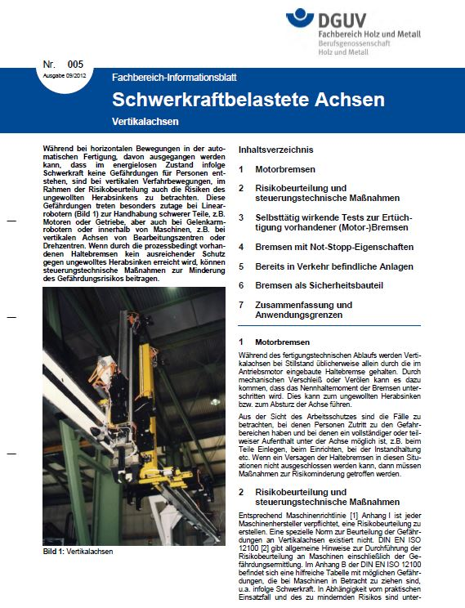
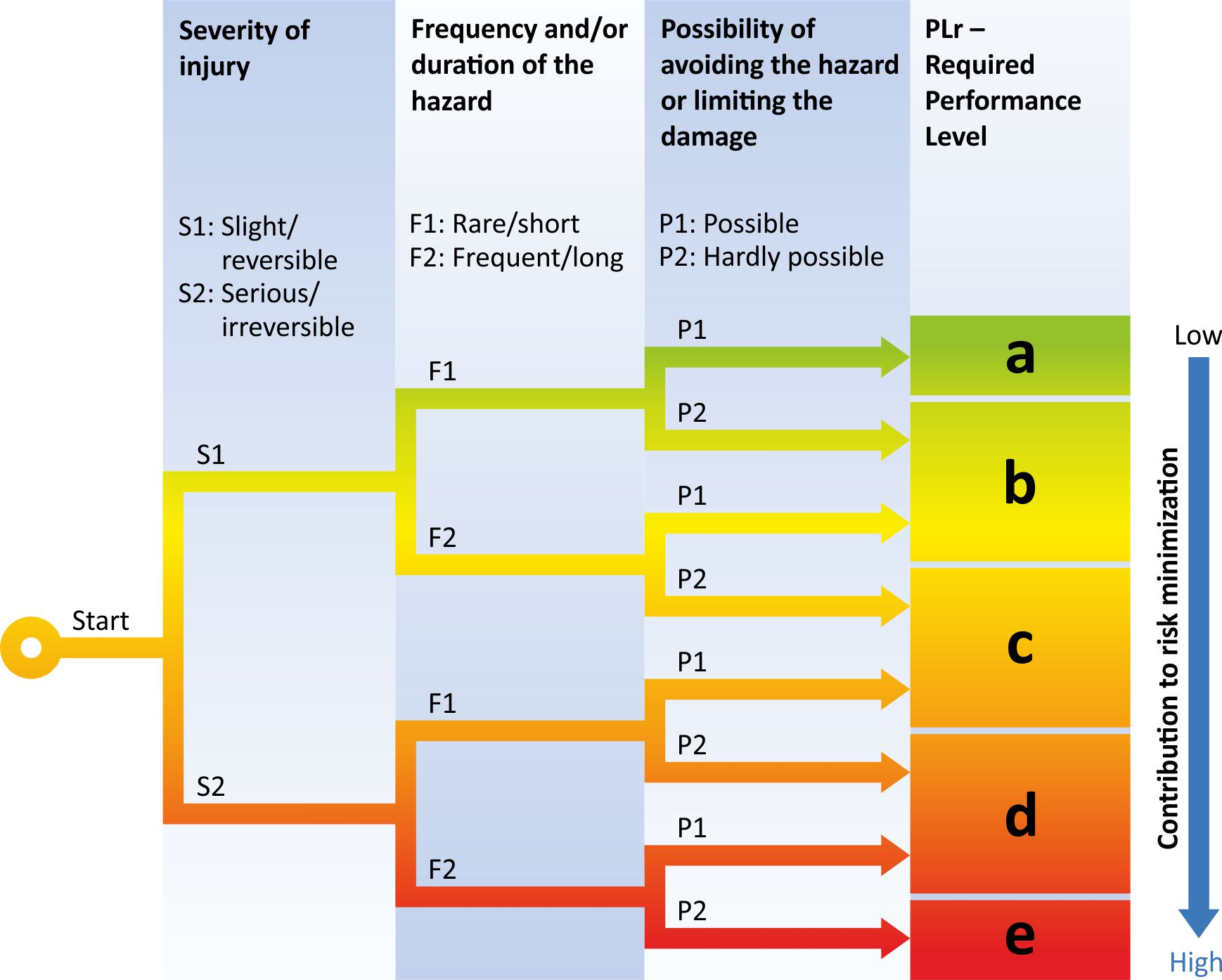
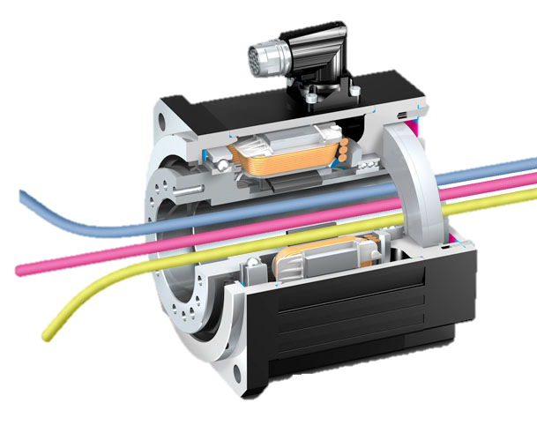
Andate sul sicuro
Sicurezza, efficienza e flessibilità con l'SD6
Soluzione orientata alla pratica per assi verticali sicuri!
Con SIL 3, PL e (categoria 4) vi sentirete sempre protetti!
Massima libertà di scelta di motori, encoder e cavi! Ottimale per il retrofit.

Slide 5
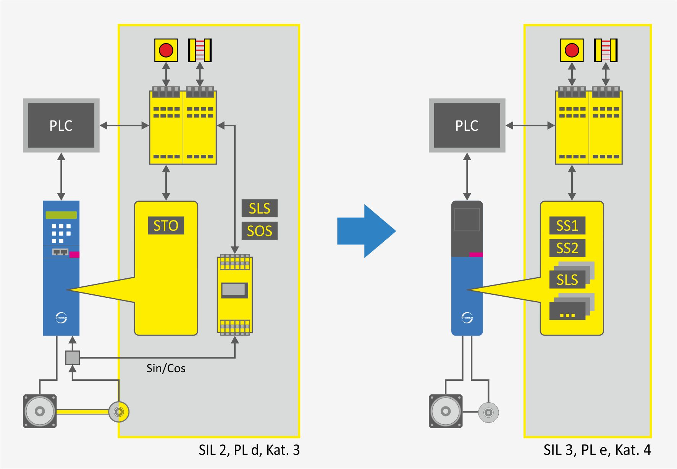
La nuova generazione all'insegna della sicurezza: SD6 con modulo di sicurezza SE6
Massima libertà di scelta di motori ed encoder
Nessuna esclusione errori necessaria per il montaggio dell'encoder
Cavi dell'encoder digitali semplici, senza adattatore sin/cos
Senza sensori di arresto/del numero di giri
Progettazione e messa in funzione semplici
Piano di assistenza facile e veloce
Risparmiate spazio, tempo e denaro!
Garantiamo tempi di reazione di 10 ms con un livello di sicurezza altissimo!

Slide 6
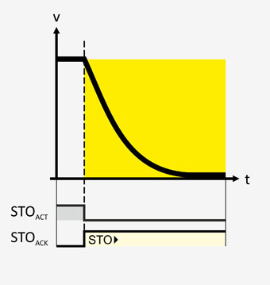
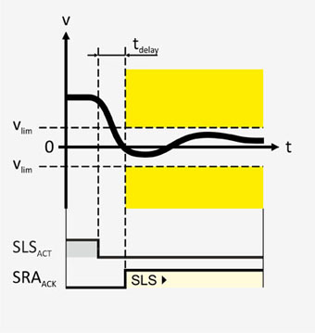
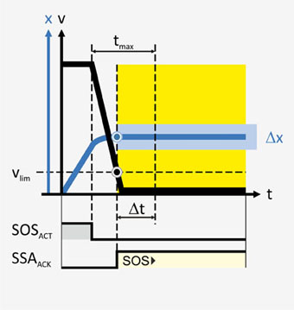
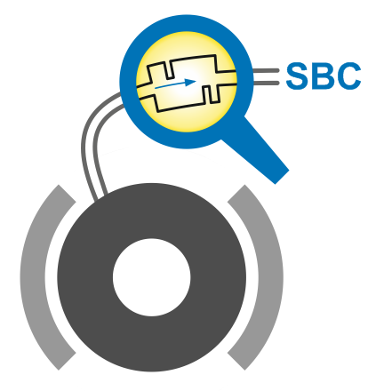
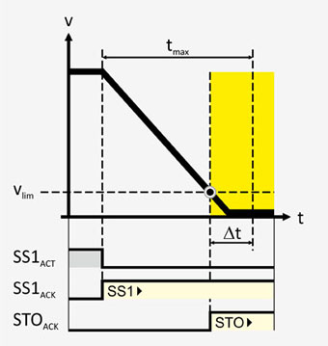
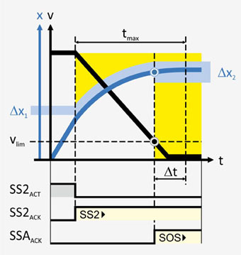
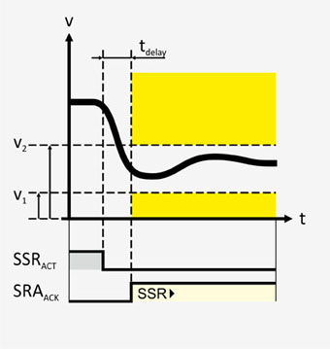
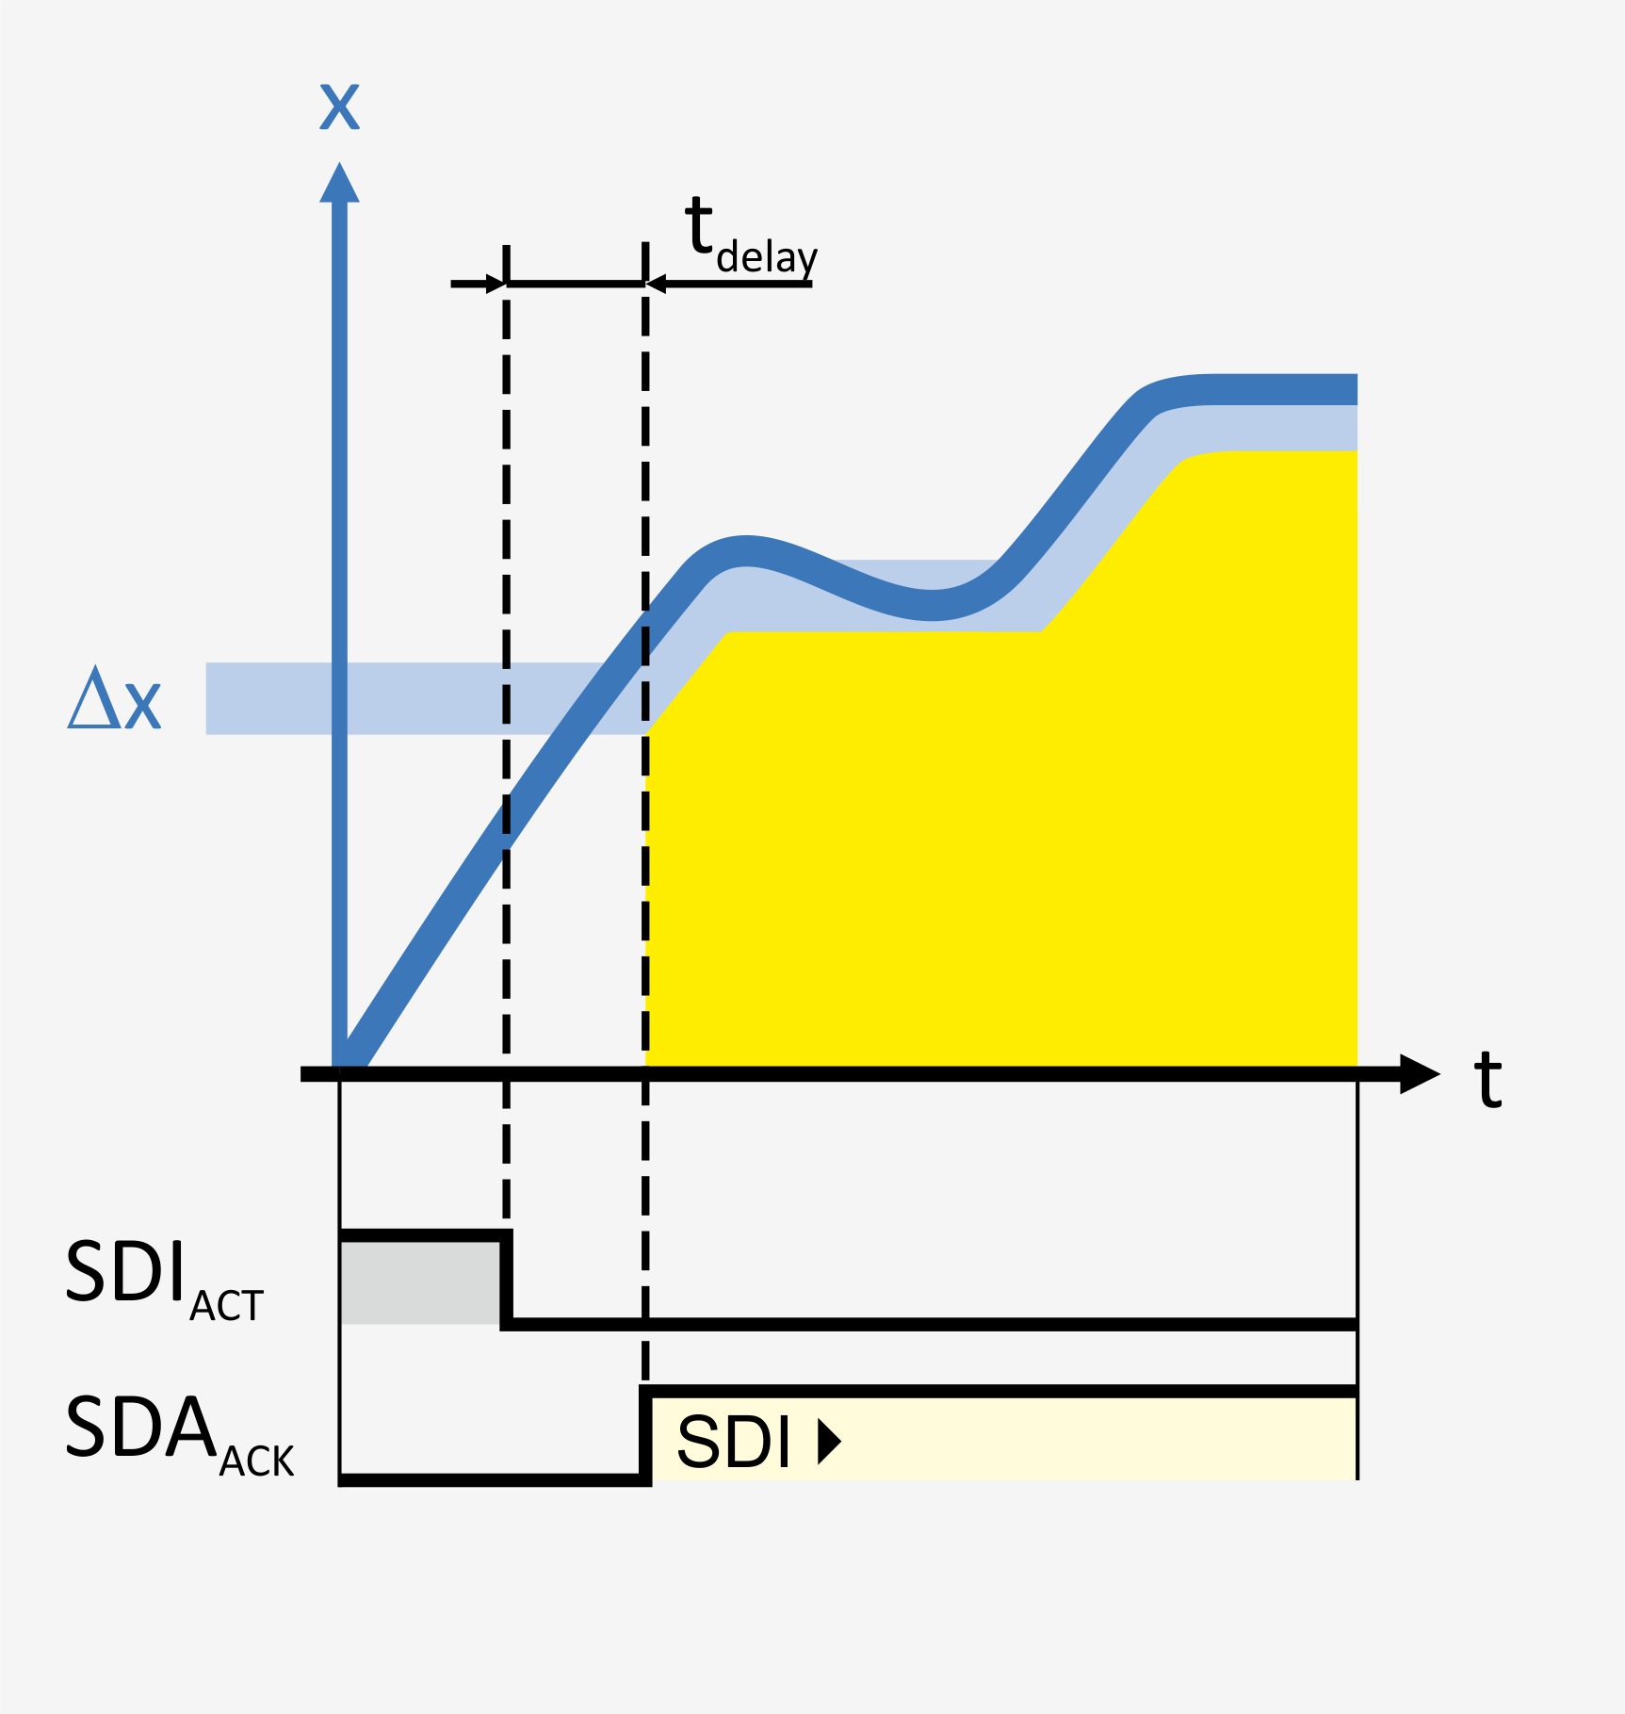
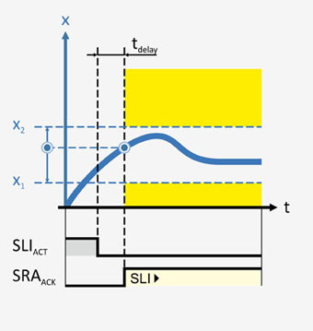
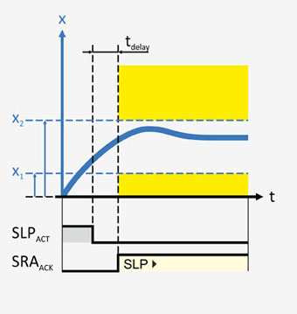
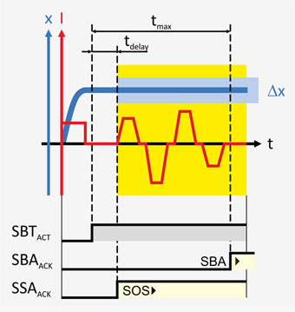
SE6: sicurezza a 360 gradi
Arresto sicuro | Limitazione sicura | Posizione sicura | Gestione dei dispositivi di frenatura
Livello di fallback SS1! Un arresto controllato è più intelligente di uno spegnimento – e più veloce!
STO
SS1
SS2
SDI SLS
SSR
SOS
SLI
SLP
SBC
SBT
SS1 e 10 altre funzioni di sicurezza combinabili a piacere ad altissimo livello di sicurezza!
SIL 3, PL e (categoria 4)

Slide 7
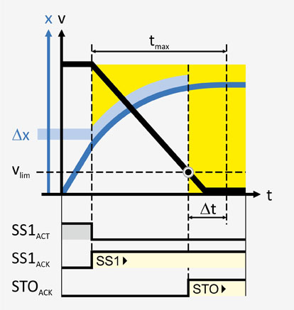
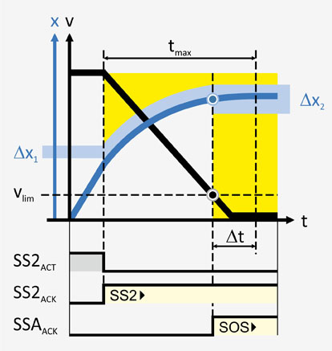
Arresto sicuro
SS2 – Safe stop 2
Frenata monitorata con passaggio a SOS
Riconosce gli errori già durante la frenata
Ideale per assi accoppiati e riavvio veloce
SS1
SOS
SS1 – Safe stop 1
Frenata monitorata con passaggio a STO
Livello di fallback per tutte le funzioni di sicurezza
Riconosce gli errori già durante la frenata
Ideale per distanze di sicurezza minime
Sxx
STO – Safe torque off
Spegnimento sicuro dell'azionamento
Spegne l'alimentazione di energia del motore in modo sicuro.
Ideale per impedire il riavvio in modo sicuro

Slide 8
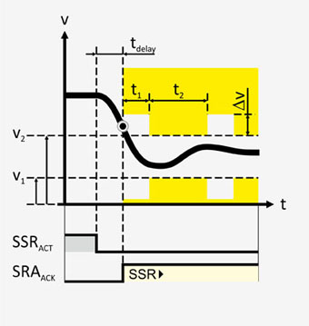
Limitazione sicura
SSR – Safe speed range
Limite del numero di giri superiore e inferiore selezionabile liberamente
Opzionale con tolleranza dinamica
Ideale per il monitoraggio dell'intervallo del numero di giri
SS1
SLS – Safely-limited speed
Monitoraggio simmetrico in base a un numero di giri max. consentito
Opzionale con tolleranza dinamica
Ideale per il monitoraggio e la messa in funzione
SS1
Campo di tolleranza dinamico
SDI – Safe direction
Blocco di una direzione di movimento
Campo di tolleranza parametrizzabile
Ideale per il monitoraggio dei finecorsa
SS1

Slide 9
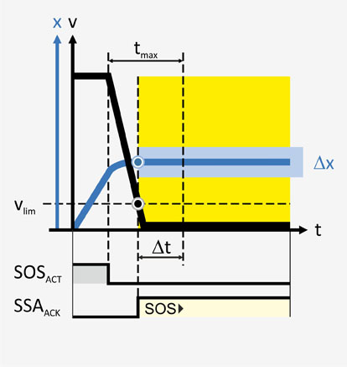
Monitoraggio sicuro della posizione
SLP – Safely-limited position
Intervallo di posizione sicuro
Rende plausibile la posizione assoluta
Ideale per un monitoraggio permanente della posizione
SS1
SLI – Safely-limited increment
Monitoraggio sicuro del passo
Limiti di movimento asimmetrici
Ideale per il monitoraggio variabile della posizione
SS1
SOS – Safe operating stop
Arresto monitorato
La trasmissione rimane nei valori impostati
Ideale per un riavvio veloce in caso di carico e scarico
SS1

Slide 10
Gestione sicura dei dispositivi di frenatura
SBT – Safe break test
Test sicuro di verifica dei freni
Procedura del test parametrizzabile in modo individuale
Senza obbligo di documentazione
Ideale per assi esposti alla forza di gravità
SS1
SBC – Safe break control
Comando sicuro dei dispositivi di frenatura
A scelta per uno o due freni
Indipendente dal tipo di freni
Monitoraggio dei cortocircuiti e della rottura dei cavi
Ideale per assi esposti alla forza di gravità
SS1
Smerigliatura del freno
È meglio rinnovare che sostituire
Smerigliatura automatica dei freni
Ideale per l'aumento della disponibilità della macchina

Slide 11
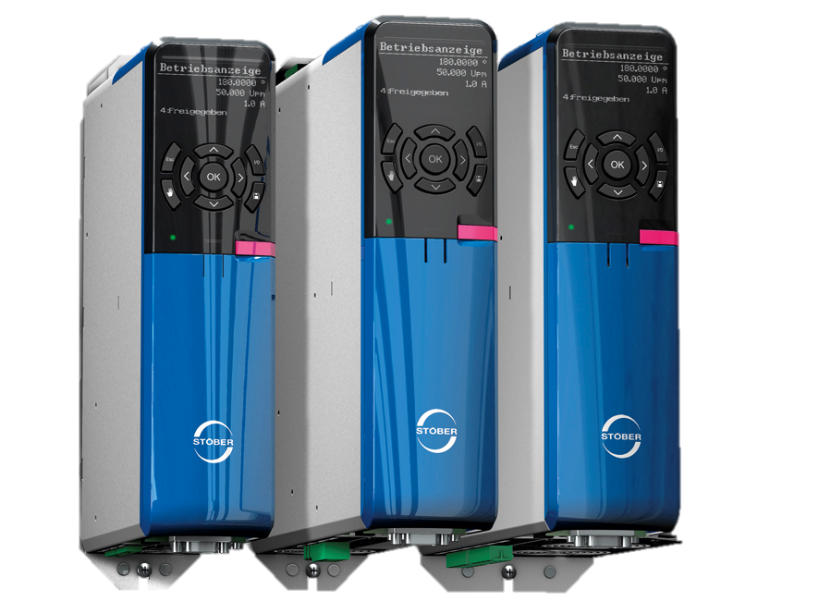
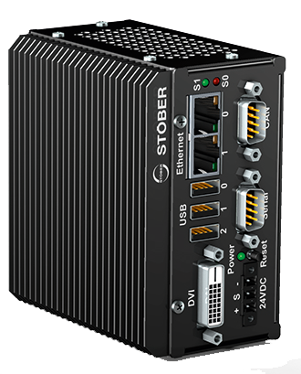
Reazioni possibili in caso di violazione dei valori limite
SS1 – basato sull'unità di comando
Ideale per l'arresto monitorato di assi accoppiati da parte dell'unità di comando funzionale
SS1 – basato sulla trasmissione
Ideale per l'arresto diretto di assi singoli comandato dal modulo di sicurezza SE6
Monitoraggio – segnalazioni sicure
Ideale per reazioni di sicurezza variabili in impianti complessi
Ideale per una protezione permanente dell'impianto
+
Limitazione sicura: SLS-M, SSR-M, SDI-M
Posizionamento sicuro: SLI-M, SLP-M, SOS-M

Slide 12
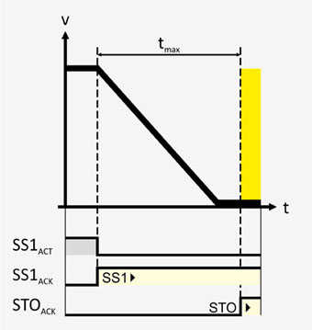
Tempo di reazione come criterio di qualità
Standard
SS1/SS2 con monitoraggio del tempo
SS1/SS2 con monitoraggio della posizione
Garantiamo tempi di reazione di 10 ms con un livello di sicurezza altissimo!
STOBER

Slide 13
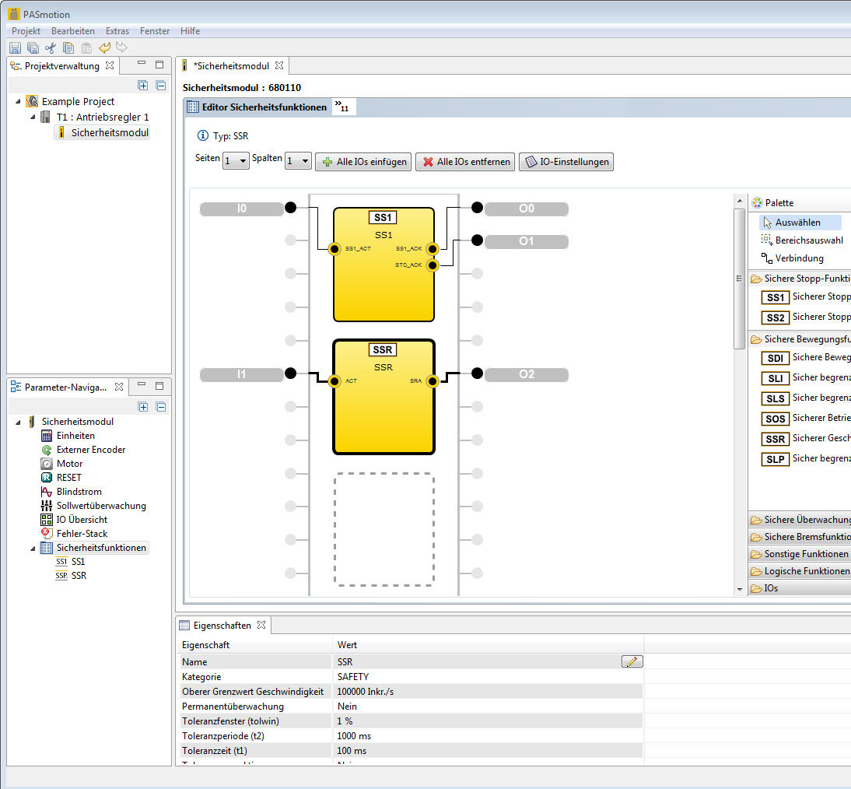
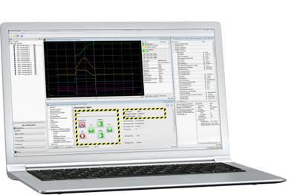
Messa in funzione semplice e veloce
Software di progettazione e messa in funzione DriveControlSuite
Efficiente sia in applicazioni ad asse singolo che multiasse
Assistenti per una progettazione, una parametrizzazione e una configurazione comode
Configurazione di sicurezza secondo il semplice principio drag and drop
Oscilloscopio a 12 canali integrata
Memoria dati rimovibile per una grande semplicità di messa in funzione in serie e assistenza

Slide 14
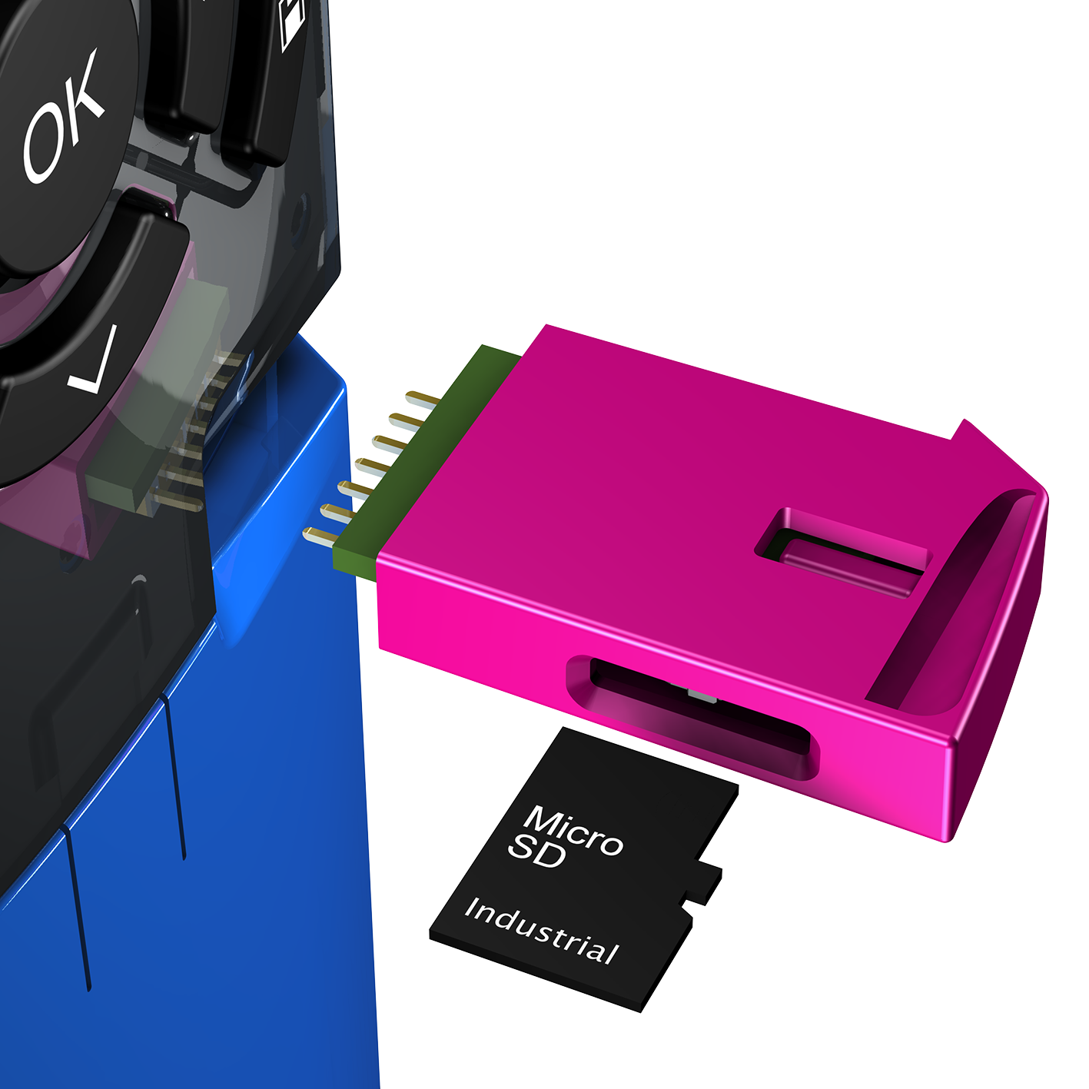
Il nostro piano di assistenza è semplice
Sostituire la scheda SD
Confermare
Controllare
… finito!
Non sono necessarie conoscenze particolari!

Slide 15
Alte prestazioni e grande flessibilità con l'SD6
Bus di sistema isocrono (IGB)
Tecnica di sicurezza orientata alla pratica
Regolatore ad asse singolo con corrente nominale in uscita fino a 85 A
Opzioni universali
Comoda unità operativa composta da display grafico e tasti
Regolazione di servomotori sincroni lineari e rotativi e di motori asincroni
Memoria dati rimovibile Paramodul per una rapida messa in funzione e un'assistenza efficiente
Vasta gamma di funzioni standard per applicazioni basate sull'unità di comando e sulla trasmissione
Accoppiamento flessibile del circuito intermedio tramite Quick DC-Link

Slide 16
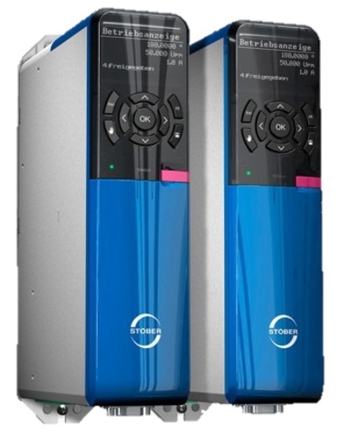
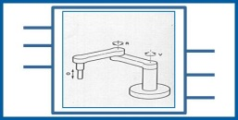
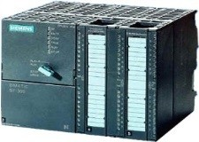
La soluzione che fa per voi
Basato sull'unità di comando
Basato sulla trasmissione
conforme a CiA 402

Slide 17
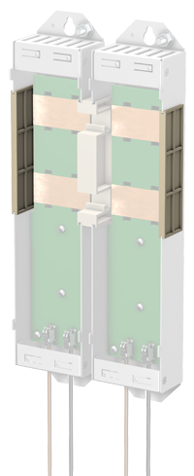
Accoppiamento del circuito intermedio e parametrizzazione flessibili
Bus di campo
Interfaccia di assistenza e bus di sistema isocrono (IGB)
Bus di campo per controller esterni
EtherCAT
PROFINET
Bus del dispositivo integrato (IGB)
Quick DC-Link
Quick DC-Link

Slide 18
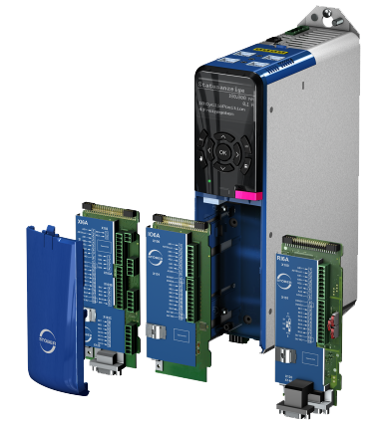
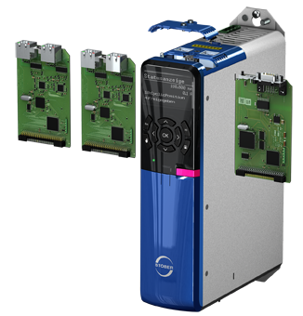
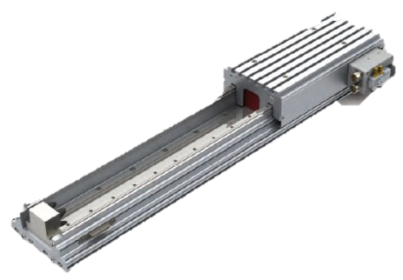
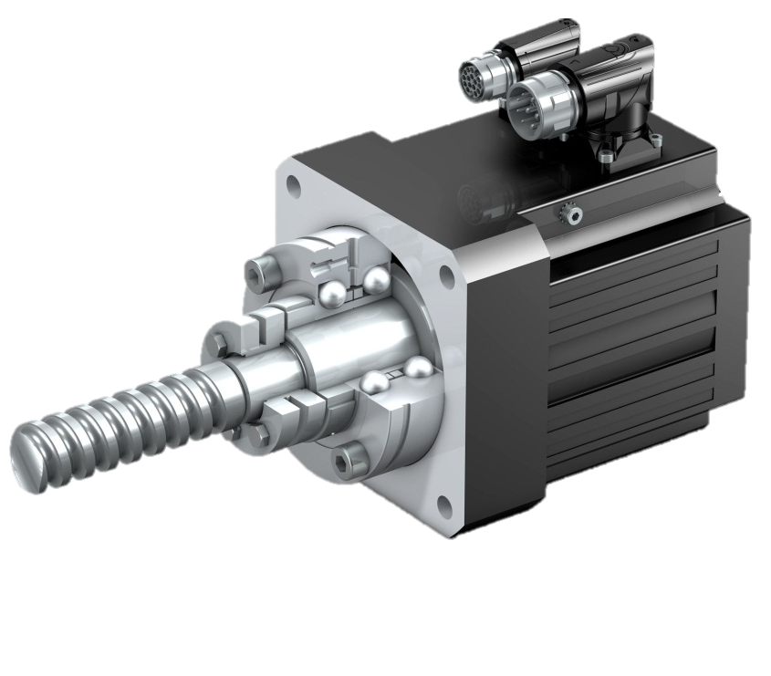
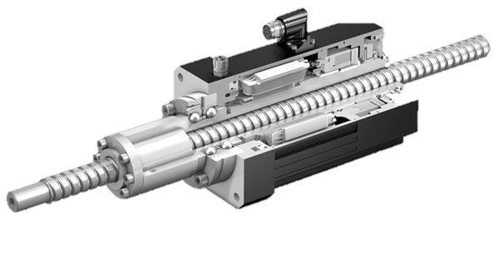
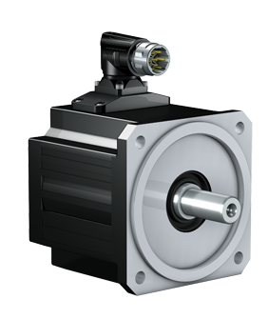
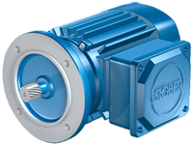
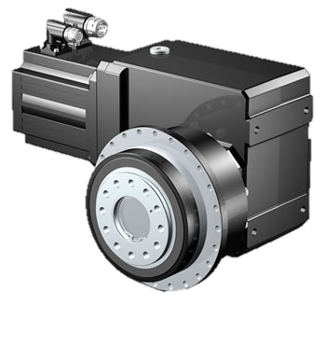
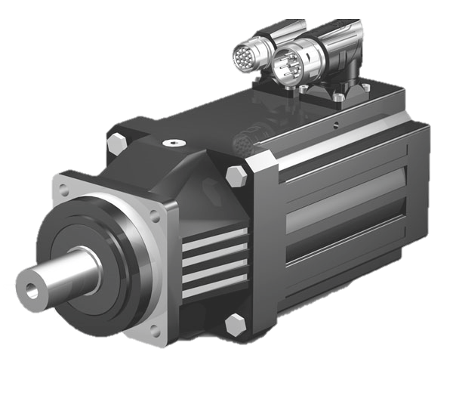
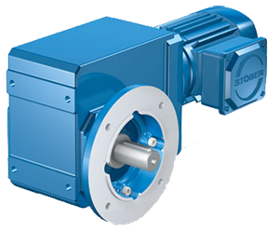
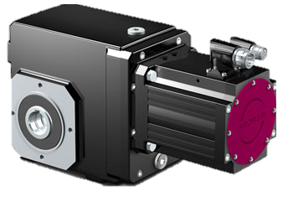
Su misura grazie al concetto modulare delle interfacce
Opzioni universali
Motori e riduttori STOBER

Slide 19
BETTER SAFE THAN SORRY
Sicuro
Vasta gamma di funzionalità di sicurezza
Gestione sicura dei dispositivi di frenatura
SIL3, PL e (categoria 4) per tutte le funzioni di sicurezza
Flessibile
Interfacce adatte a tutti i produttori
Funzioni di sicurezza combinabili a piacere
Semplice piano di assistenza
Monitoraggio sicuro
Arresto controllato
Efficiente
Uso dei componenti già presenti
Reazione veloce
Prevenzione di attivazioni errate
Monitoraggio permanente
Messa in funzione facile e veloce

Slide 20
BETTER SAFE THAN SORRY
Con l'azionamento SD6 andate sul sicuro!
SICURO
FLESSIBILE
EFFICIENTE

